Slide 1

Status på Facility Management 19. juni 2024

Slide 2
Velkommen ved chef for Teknik, Miljø og Erhverv Jacob Juhl Harberg

Slide 3

Gennemgang af princip-beslutninger i foråret 2024
Inddragelse af medarbejdere i den nye afdeling
Opgavesnit
Rammer for den økonomiske fordeling af midler
Distrikter
Samarbejdsmodel
Ny MED struktur

Slide 4
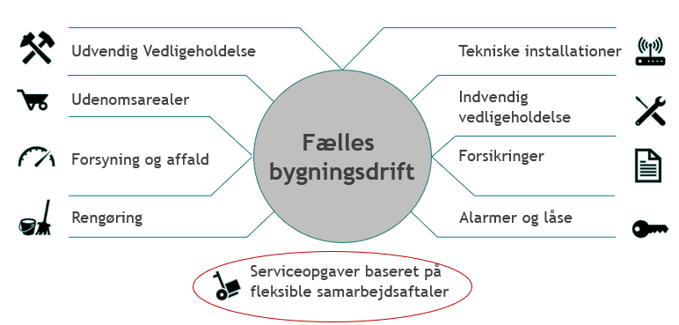
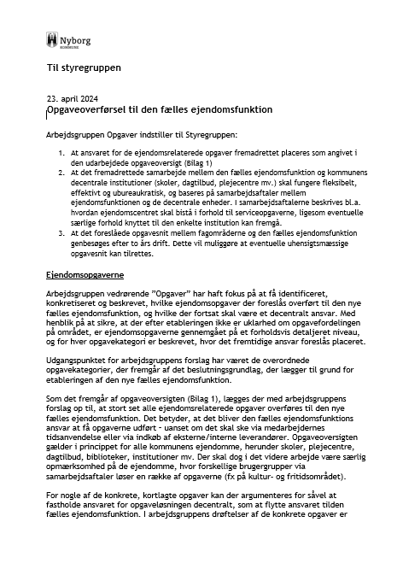
Vi vil skabe den bedste ejendomsafdeling
Ejendomsopgaverne:
Ansvaret for stort set alle drifts-og vedligeholdelsesopgaver samles
Den fælles ejendomsfunktion har ansvaret for at få ejendomsopgaverne udført – uanset om det skal ske via medarbejdernes tidsanvendelse eller via indkøb af eksterne/interne leverandører.
Serviceopgaverne udføres af ejendomsfunktionen baseret på samarbejdsaftaler, jf. afsnittet herom
Ansvaret for inventar (borde, stole, hvidevarer, kaffemaskiner mv.) forbliver et decentralt ansvar
Vi vil få nye kollegaer, nogle er allerede startet. I efteråret forsætter opgaven med at gøre vores afdeling klar til de nye udfordringer.
Beslutningen kan findes på intranettet !

Slide 5
Ejendomme og Service
Jytte Hansen
Stabsfunktion – ved FM
Teknisk Service
Leder Jan Mathiasen
Ejendomme
Leder Marcus Høg
ServiceTeam + vaskeri
Teamleder Gitte Lydia Lind
Teamleder Mette Christesen
Teamleder Lise Lotte Egeskov
Når FM opstartes:
Medarbejdere
3 koordinatorer
ca. 46 T/S-personale
Medarbejdere:
7
+ 1 ny medarbejder pr. 01.09.2024
Medarbejdere:
Specialist Helle Duemose
6 medarbejdere i vaskeri
75 rengøringsassistenter

Slide 6
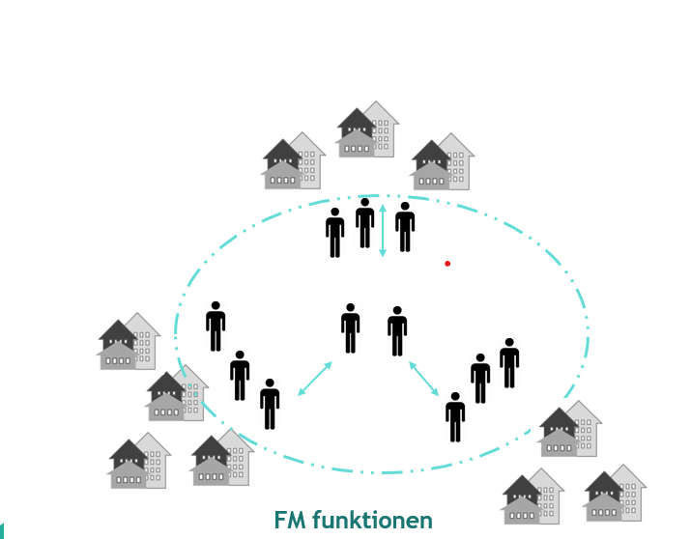
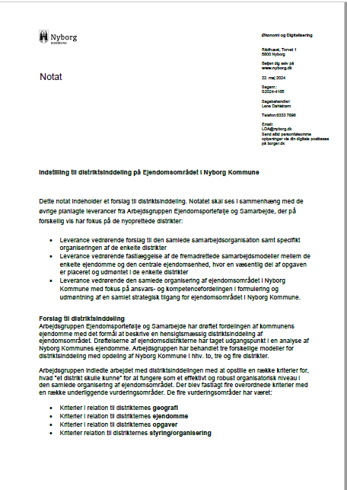
Distriktsopbygning i TRE geografiske teams
Alle ejendomme får tilknyttet teknisk service
Kommunedækkende opgaveløsning vedr. specialopgaver
Decentral og lokal tilstedeværelse af teknisk servicepersonale
Mulighed for at hjælpe kolleger indenfor – og på tværs af - distrikterne ved spidsbelastninger
3 lokale/geografiske distrikter er valgt nu. Vi er opmærksomme på, at behov og muligheder kan ændre sig over tid, og vi vil derfor løbende evaluere.
Den konkrete fordeling af ejendomme og medarbejdere i de tre distrikter sker efter sommerferien på baggrund af kriterier som fx geografisk spredning, antal ejendomme, ejendomstyper, antal store ejendomme, antal personale der aktuelt er tilknyttet ejendommene mv.
Beslutningen kan findes på intranettet !

Slide 7
Hvorfor har det været vigtigt at bruge meget tid på principper og aftaler?
Først: ”Vi bygger et hus”
Derefter indretter vi det: ruminddeling, farve på vægge mv.
Netop denne indretning skal vi lave sammen med jer. Vi starter efter sommerferien, hvor I vil blive inddraget, vi skal ud og se distrikterne og sammen planlægge opstarten.
FOA inddrages selvfølgelig der hvor det giver mening.
Vi skal have arbejdsgrupper og sammen drøfte mange ting bl.a.
Arbejdstøj
Biler, hvad er behovet
Mødetider
Arbejdsprocesser
overblik over værktøj og maskiner m.m.

Slide 8
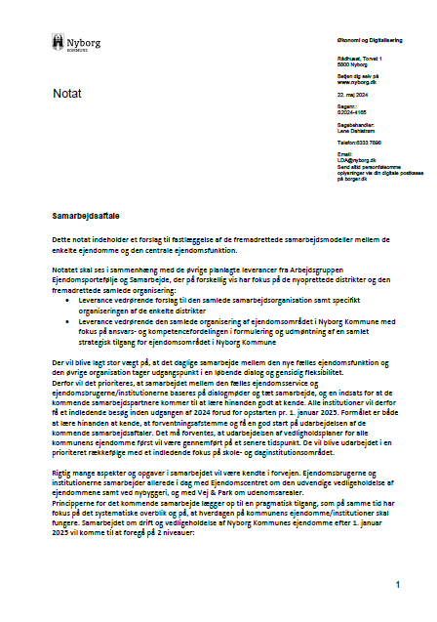
Principper for samarbejdsaftaler
Beslutningen kan findes på intranettet !
Samarbejdsmodellen indebærer, at de ejendomsfaglige opgaver på kommunens ejendomme i højere grad baseres på vedligeholdelses-, drifts- og plejeplaner
Samarbejdsmodellen indebærer også, at de serviceopgaver, som mange af de tekniske servicemedarbejdere i dag løser, fremadrettet også vil skulle varetages af den nye fælles ejendomsfunktion.
Rammerne for udførelsen af serviceopgaverne indarbejdes i samarbejdsaftaler mellem den fælles ejendomsfunktion og skoler, institutioner mv. på en måde, så der lægges op til et tillidsbaseret, fleksibelt og fornuftigt samarbejde omkring serviceopgaverne.

Slide 9
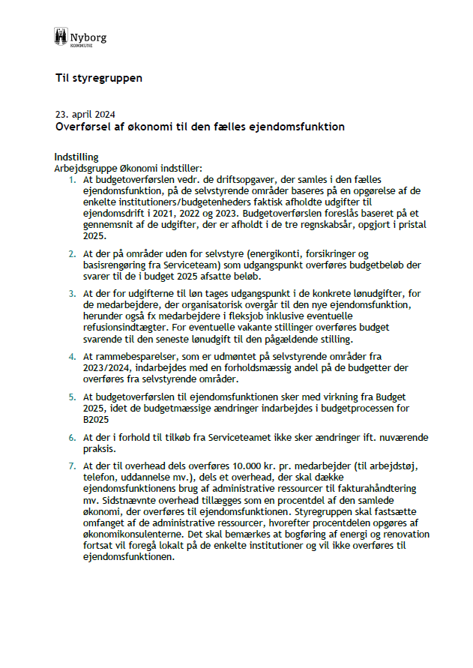
Principper for samling af økonomien
Rammer for den økonomiske fordeling af midlet, herunder bl.a.
Budgetoverførslen baseres i udgangspunktet på en opgørelse af de enkelte institutioners faktisk afholdte udgifter til ejendomsdrift i 2021, 2022 og 2023.
På områder uden for selvstyre (energikonti, forsikringer og basisrengøring fra Serviceteam) overføres budgetbeløb
For lønudgifterne tages udgangspunkt i de konkrete lønudgifter, for de medarbejdere, der organisatorisk overgår til den nye ejendomsfunktion
Budgetoverførslen sker med virkning fra Budget 2025
Vi arbejder på at lægge et mindre beløb ud til de forskellige distrikter til mindre vedligeholdelsesopgaver for ikke at gøre arbejdsgangen for tung.
Beslutningen kan findes på intranettet !

Slide 10
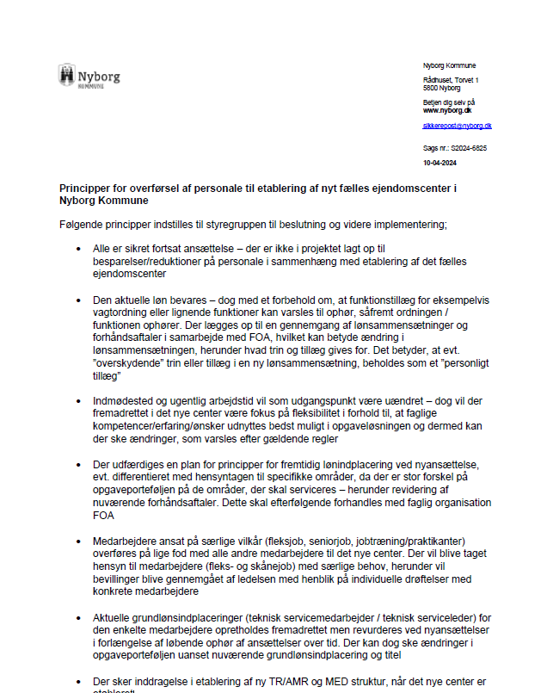
Principper for overførsel af personale
Herunder bl.a.
Alle er sikret fortsat ansættelse
Den aktuelle løn bevares – dog med et forbehold om, at funktionstillæg for eksempelvis vagtordning eller lignende funktioner kan varsles til ophør, såfremt ordningen / funktionen ophører.
Der udfærdiges en plan for principper for fremtidig lønindplacering ved nyansættelser
Medarbejdere ansat på særlige vilkår (fleksjob, seniorjob, jobtræning/praktikanter) overføres på lige fod med alle andre medarbejdere til det nye center. Der vil blive taget hensyn til medarbejdere (fleks- og skånejob) med særlige behov, herunder vil bevillinger blive gennemgået af ledelsen med henblik på individuelle drøftelser med konkrete medarbejdere
Aktuelle grundlønsindplaceringer (teknisk servicemedarbejder / teknisk serviceleder) for den enkelte medarbejdere opretholdes fremadrettet men revurderes ved nyansættelser i forlængelse af løbende ophør af ansættelser over tid. Der kan dog ske ændringer i opgaveporteføljen uanset nuværende grundlønsindplacering og titel
Der sker inddragelse i etablering af ny TR/AMR og MED struktur, når det nye center er etableret
Beslutningen kan findes på intranettet !

Slide 11
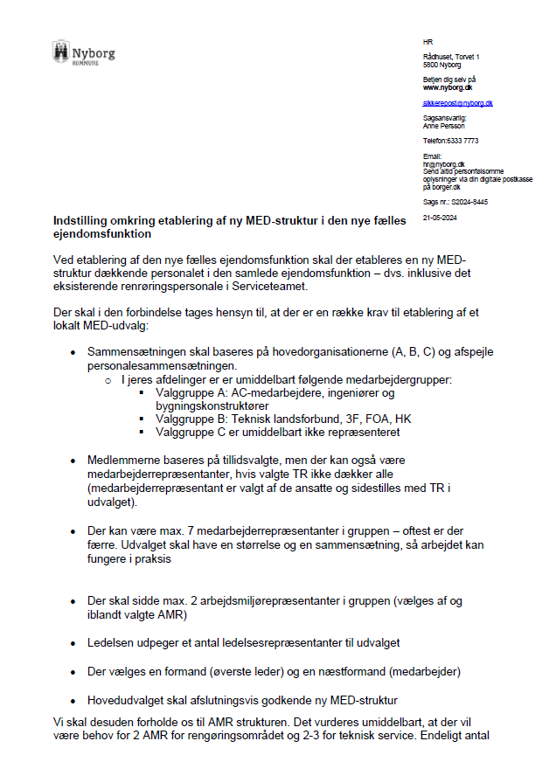
Ny med-struktur
Beslutningen kan findes på intranettet !
Der etableres en ny MED-struktur dækkende personalet i den samlede ejendomsfunktion:
Teknisk Service
ServiceTeam
Ejendomme
udkast

Slide 12
Tak for opmærksomheden
Vi værdsætter jeres tid og interesse.
Har I nogen spørgsmål?

